Slide 1
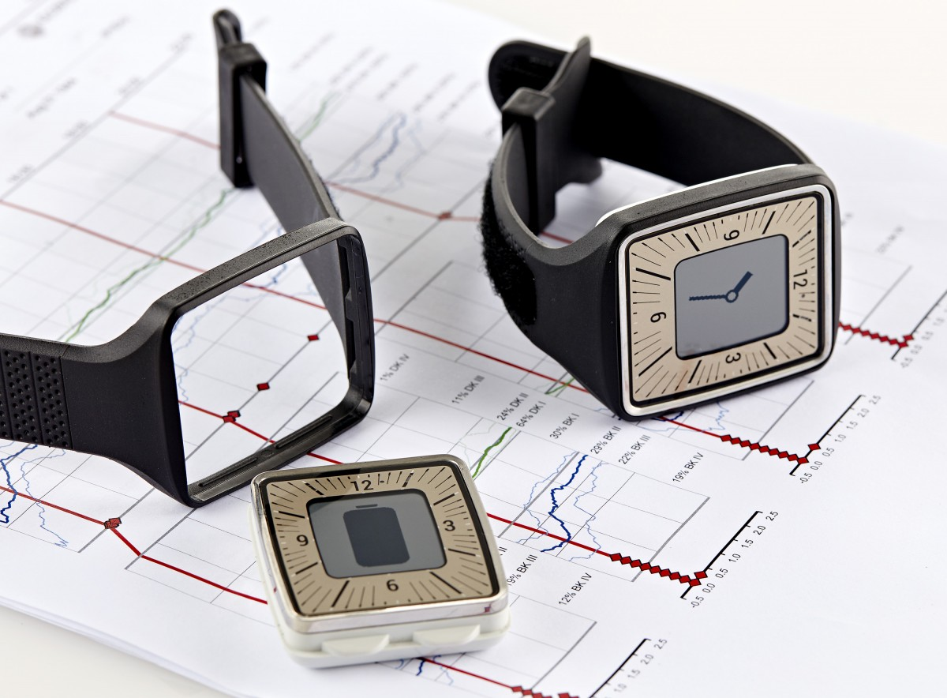
Parkinson KinetiGraph PKG horloge
Joke Broeders

Slide 2
Even voorstellen…
Joke Broeders
Alrijne Ziekenhuis
Sinds 1 jaar parkinsonverpleegkundige
Puzzelen

Slide 3
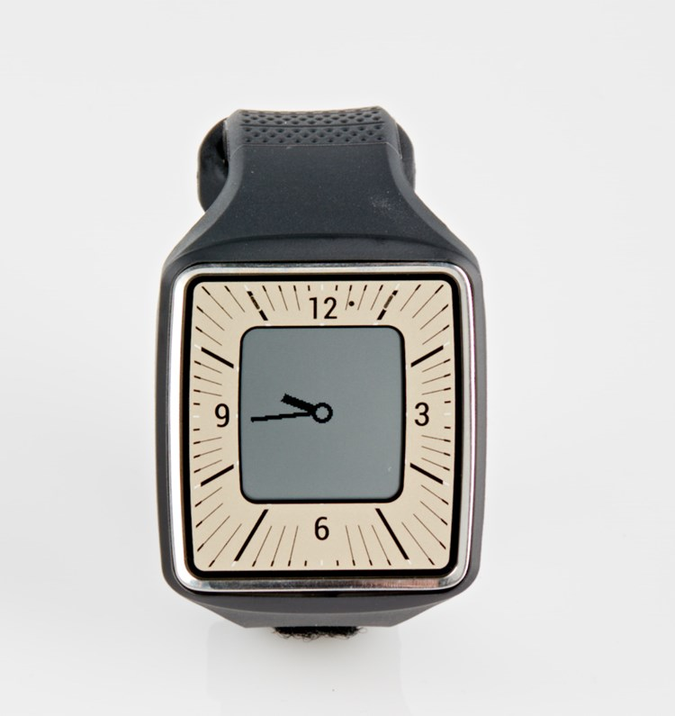
Inhoud
Waarom is er een PKG?
Doelgroep
Wat doet een PKG?
Hoe gaat het in zijn werk?
Waarbij kan een PKG in de praktijk ondersteunen?
Hoe ziet een PKG uitslag eruit
Ervaringen PKG
Hoe kom je in aanmerking voor een PKG?
Vragen

Slide 4
Waarom is er een PKG Horloge?
Alleen subjectieve meetinstrumenten
Symptomen veranderen gedurende de dag en tussen de dagen
Het is voor patiënten soms moeilijk om hun symptomen en de ernst en frequentie hiervan te beschrijven
Medische consulten zijn moment opnamen, beperkte tijd
Therapie is gebaseerd op beperkte informatie en de effectiviteit van de therapie en therapietrouw is moeilijk te meten

Slide 5
geeft een objectieve meting om klinische besluitvorming en patiëntenzorg verder te verbeteren

Slide 6
Doelgroep PKG

Slide 7
Wat doet een PKG?
De PKG meet continue (24 uur per dag) over een periode van 6-7 dagen in het dagelijks leven van mensen met Parkinson
Laat de bewegingsstoornis symptomen zien (traagheid, stijfheid, overbewegelijkheid en trillen) in relatie tot een controle groep (Niet Parkinson) en medicatie tijden.

Slide 8
PKG kan helpen om een objectieve meting te geven bij de ziekte van Parkinson
1. Objectieve meting
Fluctuaties worden met de inname van medicatie in verband gebracht
2. Afbeelding van het dagelijks leven (05:00 -22:00 uur)
Onvoorspelbare off perioden
3. Betrouwbaarheid
Ondersteunen van de behandelende zorgprofessionals bij het aanpassen van de medicatie

Slide 9
Hoe gaat het in zijn werk?

Slide 10
Waarbij kan een PKG in de praktijk ondersteunen?
Symptoom ontdekking
Onvoorspelbare “off” periodes met stijfheid, traagheid en toename tremor
Onvoorspelbare “on” periodes met overbewegelijkheid
Ernst van de fluctuaties
Hoeveelheid slaap gedurende de dag

Slide 11
Waarbij kan een PKG in de praktijk ondersteunen?
Effectiviteit van de therapie
Is er verandering nodig van de orale therapie?
Is het medicatie gebruik optimaal?
Was het aanpassen van de therapie succesvol?
Is er een Advanced therapie nodig?
Overige ontdekkingen
Overzicht van actuele inname tijden van medicatie (therapietrouw)?
Visueel beeld dat kan bijdragen om klachten te omschrijven

Slide 12
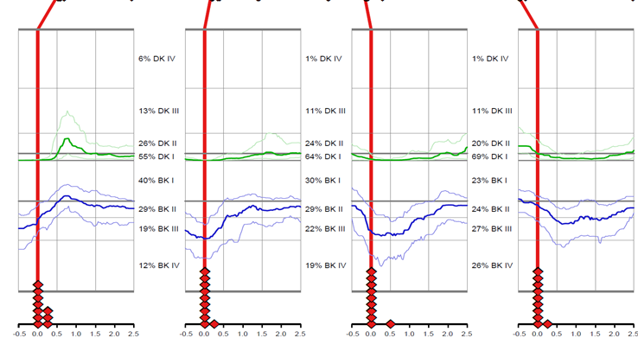
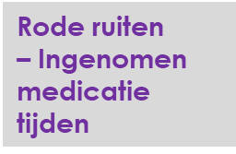
Hoe ziet een PKG uitslag eruit?
PKG
Overzicht
Gemiddelde meting van alle dagen
PKG
medicatie inname overzicht
Notes:
Uitleg wat je ziet op de afbeelding

Slide 13
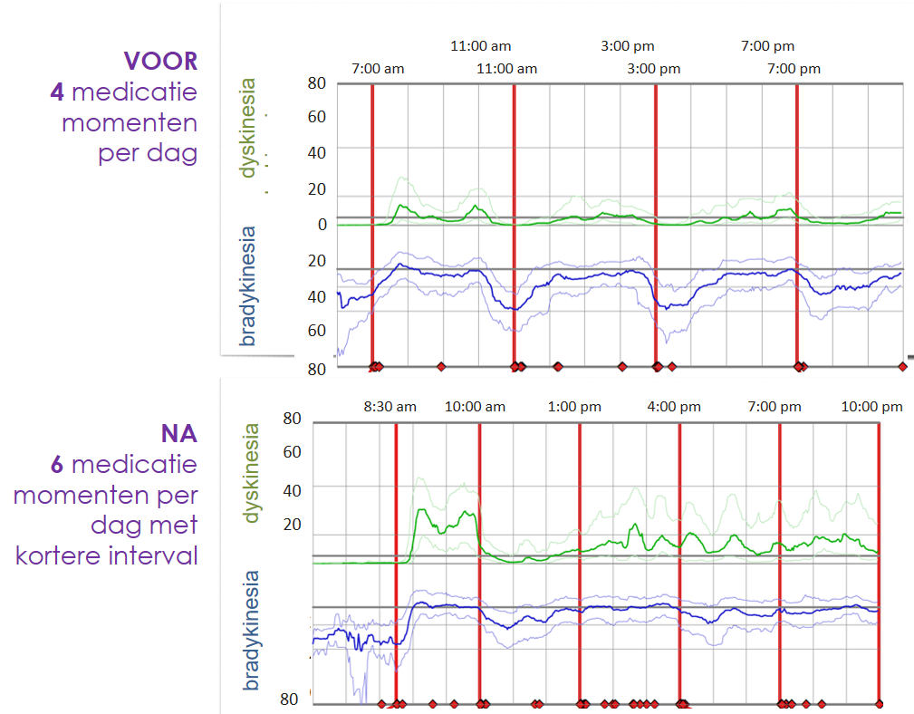
Optimaliseren Orale Therapie

Slide 14
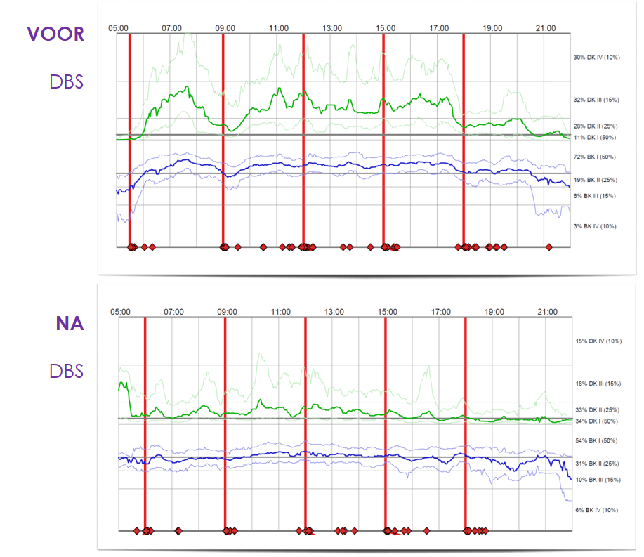
Was Duodopa of DBS succesvol?

Slide 15
Overzicht: Immobiliteit & Off wrist

Slide 16
Overzicht: Tremor registratie

Slide 17
Ervaring PKG
Nadelen
Lastig om medicatie af te vinken
Voordelen
Polshorloge
Meet meerdere dagen, tijdens het dagelijks leven
Verbeterd de therapietrouw

Slide 18
Hoe kom je in aanmerking?
Op indicatie van de Neuroloog

Slide 19
Samenvatting
Objectieve meting van motore Parkinson symptomen
Kan zorgprofessional ondersteunen om symptomen in kaart te brengen en therapie hierop aan te passen
Indicatie eigen Neuroloog

Slide 20
Vragen?

